Slide 1


Slide 2





1 ВОПРОС
В статье «Нищие» Светлана Бестужева-Лада
задаётся вопросом, является ли милостыня
АЛЬФОЙ совести. В Исламе запрещены
АЛЬФЫ, но, когда человека благодарят
подарком, – это не считается АЛЬФОЙ.
Назовите АЛЬФУ.
1 ОТВЕТ – 1 БАЛЛ

Slide 3
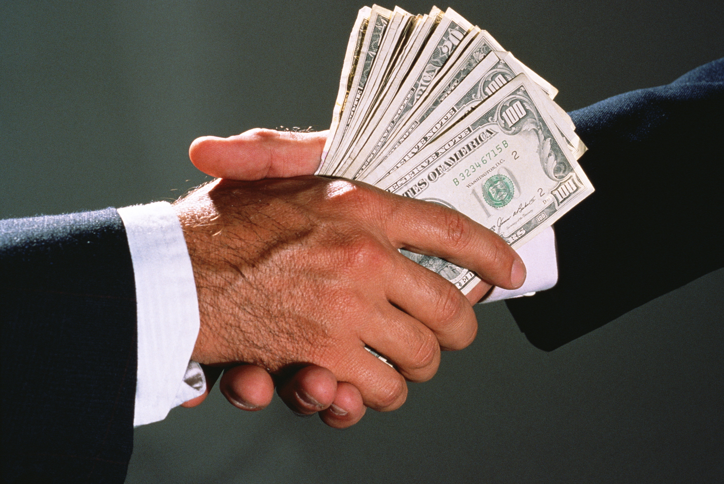

1 ОТВЕТ
Взятка
1 ОТВЕТ – 1 БАЛЛ

Slide 4
2 ВОПРОС
В статье о плачевном состоянии экономики
Алексей Михайлов утверждает, что ОНА
визжит от голода. А вот на карикатуре из
серии «В идеальном мире», ОНА страдает от
постоянного переедания.
Назовите ЕЁ.
1 ОТВЕТ – 1 БАЛЛ

Slide 5

2 ОТВЕТ
Свинья-копилка
1 ОТВЕТ – 1 БАЛЛ

Slide 6
3 ВОПРОС
Колумнист The New York Times Нелли Боулз
считает, что потребление цифровых услуг
вместо живого общения – это новый признак
нищеты. По её мнению, признак
неуспешности – это жизнь перед…
Чем?
1 ОТВЕТ – 1 БАЛЛ

Slide 7
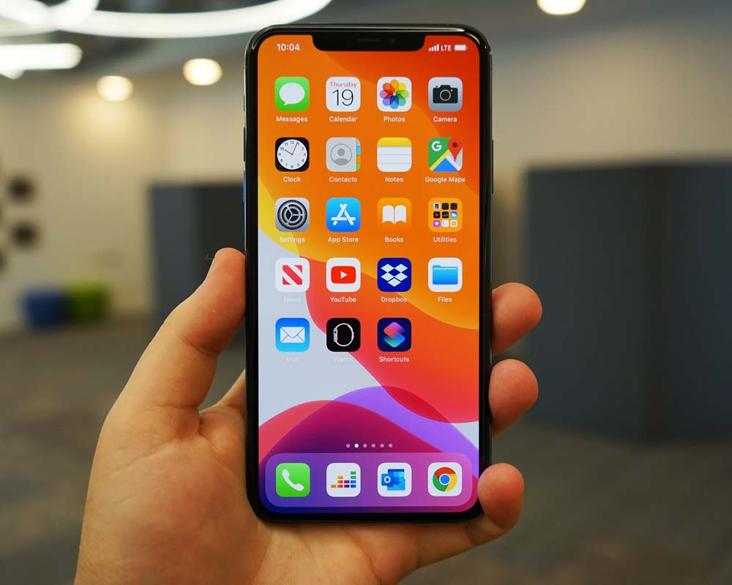
3 ОТВЕТ
Экраном
1 ОТВЕТ – 1 БАЛЛ

Slide 8
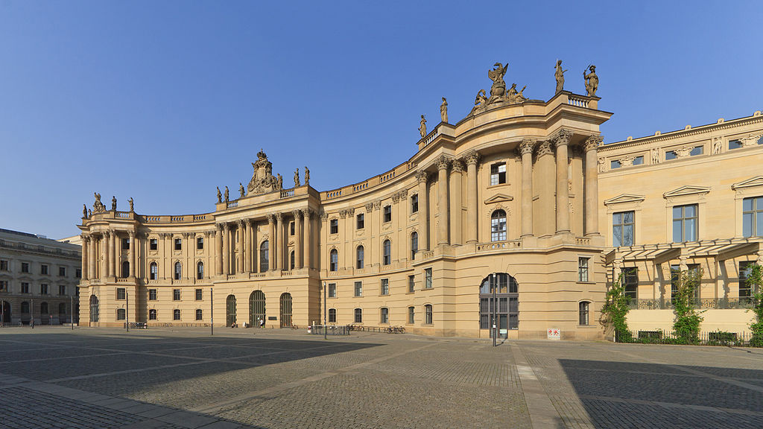
4 ВОПРОС
Перед входом есть надпись
«nutrimentum spiritus»,
что значит «пища для души».
Здание построили
при Фридрихе Великом для
повышения уровня
образованности горожан.
А что сначала находилось в этом здании?
1 ОТВЕТ – 1 БАЛЛ

Slide 9
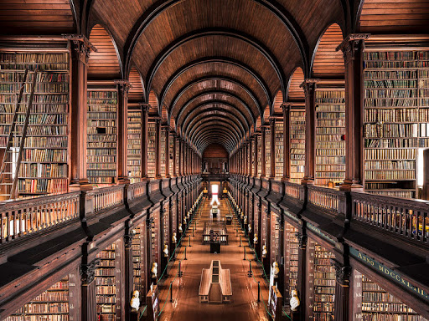
4 ОТВЕТ
Библиотека
1 ОТВЕТ – 1 БАЛЛ

Slide 10
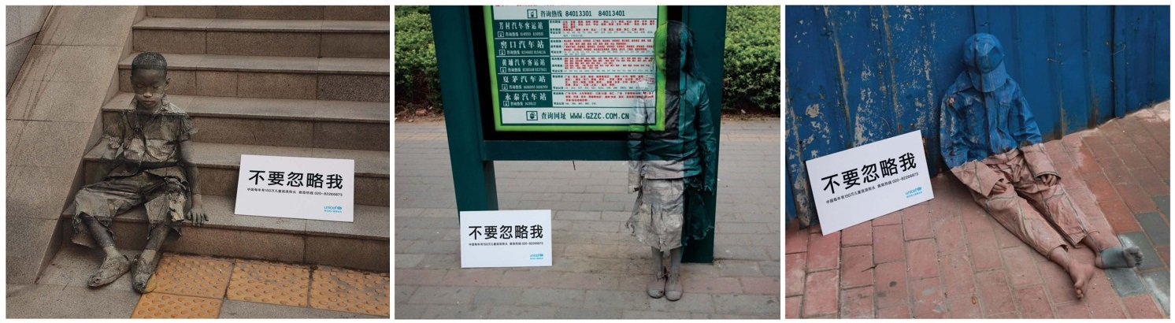
5 ВОПРОС
ЮНИСЕФ обратил внимание на то, что в Китае 1,5 миллиона
малоимущих детей, которых никто не замечает. В одной
статье их назвали дети-ИКСЫ. Другие ИКСЫ темнеют, чтобы
согреться в утренних лучах солнца. Назовите ИКС.
1 ОТВЕТ – 1 БАЛЛ

Slide 11
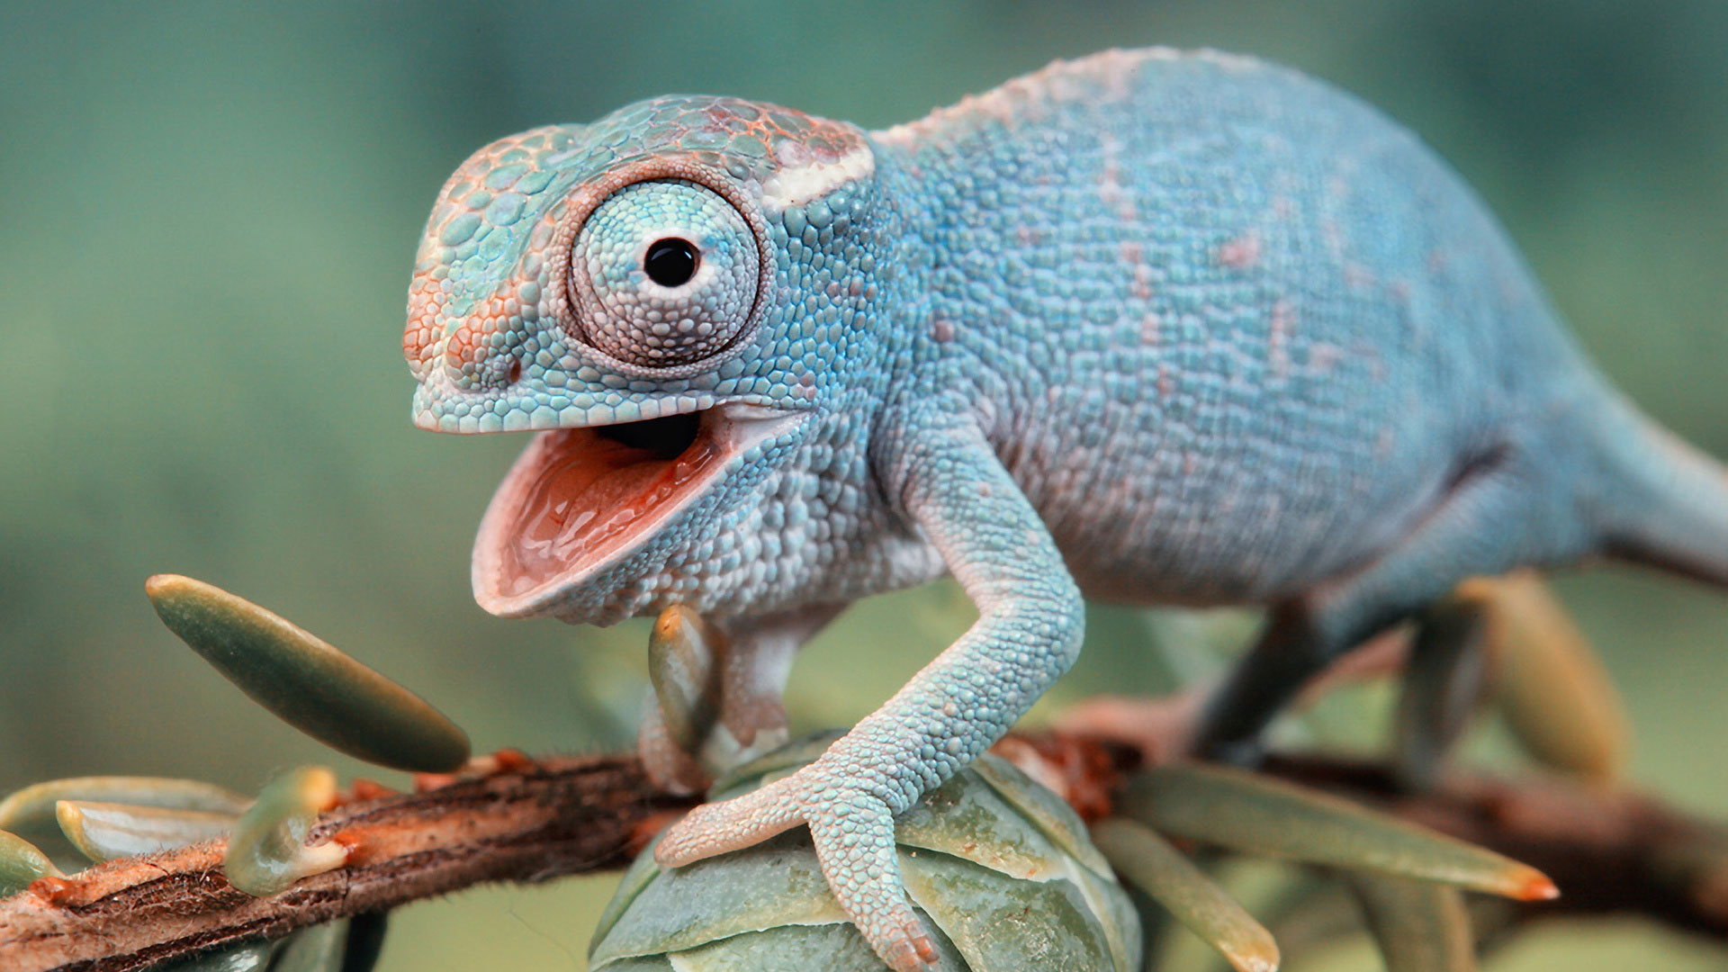
5 ОТВЕТ
Хамелеон
1 ОТВЕТ – 1 БАЛЛ

Slide 12
6 ВОПРОС
В 2019 году весь мир завидовал миллионеру,
который вёл праздную, распутную жизнь, не
заботясь о будущем. Неудивительно, что
вскоре он стал…
Кем?
1 ОТВЕТ – 1 БАЛЛ

Slide 13

6 ОТВЕТ
Банкротом
1 ОТВЕТ – 1 БАЛЛ

Slide 14
7 ВОПРОС
В 1997 году 17-летний Амбариш Митра
продавал журналы и чай, а сегодня он – глава
успешной фирмы. В статье о нём упомянут
фильм 2008 года.
Какой?
1 ОТВЕТ – 1 БАЛЛ

Slide 15

7 ОТВЕТ
Миллионер из трущоб
1 ОТВЕТ – 1 БАЛЛ

Slide 16


МОЛОДЦЫ !

